Slide 1
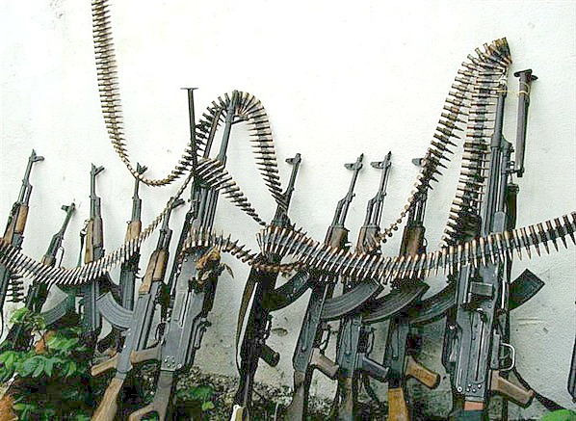
Оружие ВС РФ

Slide 2
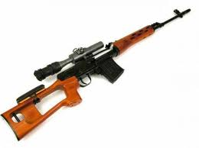
СВД
Масса, кг: 4,3
Длина, мм: 1220
Патрон,мм:7,62×54
Скорострельность, выстрелов/мин:30
Начальная скор. пули, м/с:830
Дальность, м:800
Боекомплект, шт: 10патронов
Прицел : открытый секторный

Slide 3
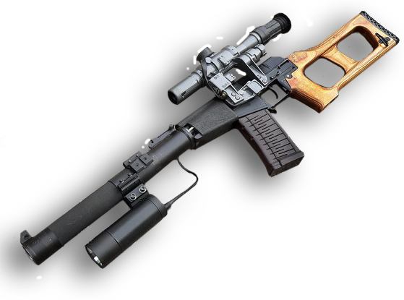
ВСС «Винторез»
Масса, кг:3,41
Длина, мм:894
Длина ствола, мм:200
Патрон:9×39 мм
Скорострельность,
выстрелов/мин:40—100
Начальная скорость пули, м/с:290
Максимальная дальность, м:400
Боекомплект, шт: 10,20патронов
Прицел: секторный

Slide 4
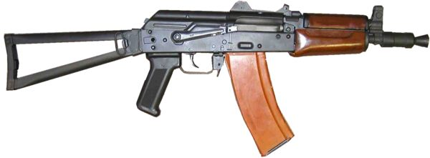
Автомат Калашникова
Масса, кг:4,3
Длина, мм:870
Патрон:7,62×39 мм
Скорострельность,
выстрелов/мин:100 (боевая очередями)
Начальная скорость пули, м/с:715
Максимальная
дальность, м:400
Боекомплект, шт: 30 патронов
Прицел: секторный

Slide 5
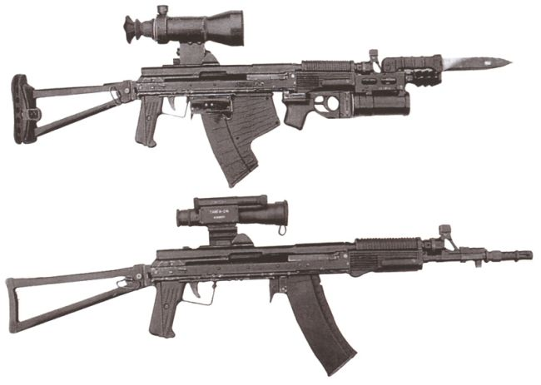
АСМ-ДТ «Морской Лев»
Длина ствола,мм:430
Патрон:5,45×39 мм,
Выстрелов/мин:500 (в водной среде)
Дальность, м:30 (на глубине 40 м)
Боекомплект, шт: 26 патронов (для подводной стрельбы)
Прицел: открытый

Slide 6
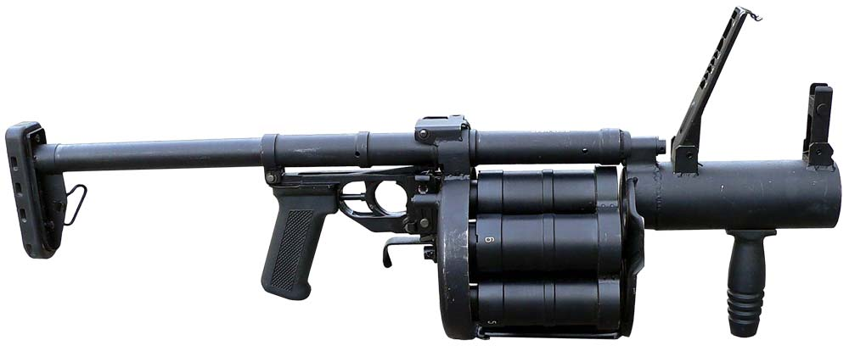
Револьверный гранатомёт РГ-6
Калибр:40 мм
Длина:680 мм
Масса:5,6 кг
Скорость гранаты:76 м/с
Скорострельность:12-15 в/м
Дальность стрельбы:400 м
Боекомплект, шт:6 выстрелов.

Slide 7
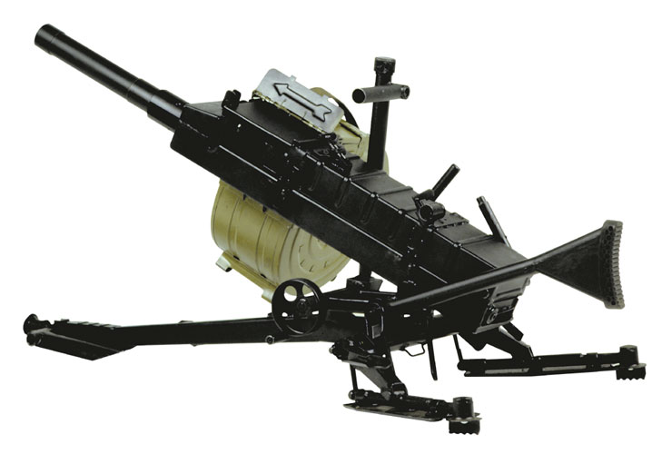
АГС-30 «Пламя»
Масса, кг:17,5
Длина, мм:840
Длина ствола, мм:290
Патрон: ВОГ-30
Калибр, мм:30
Скорострельность,
выстрелов/мин:390—425
Начальная скорость пули, м/с:185
Прицельная дальность, м:1700
Боекомплект, шт:30 гранат
Прицел:ПАГ-17

Slide 8
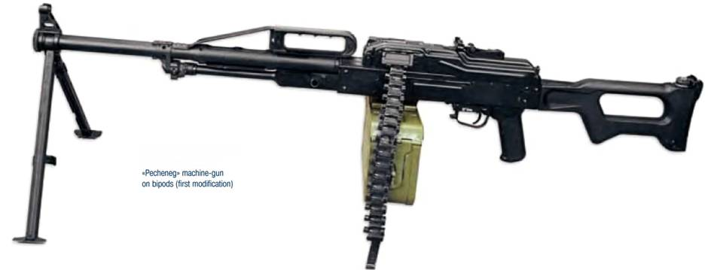
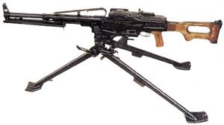
ПКП «Печенег»
Масса, кг:8,84
Длина, мм:1155
Патрон:7,62×54 мм
Скорострельность, выстрелов/мин:600—800
Начальная скорость пули, м/с:820
Прицельная дальность, 1500
Боекомплект, шт:100/200 патронов
Прицел:механический (мушка и целик)

Slide 9
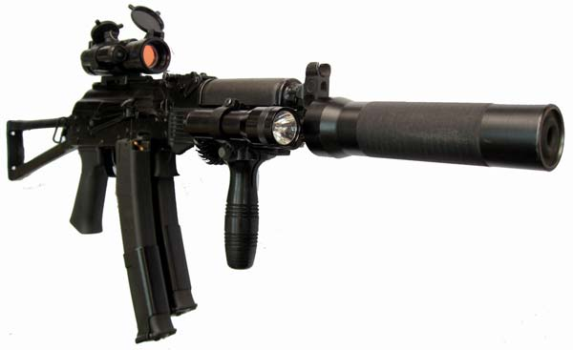
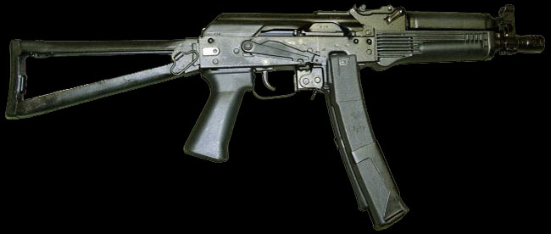
ПП-19-01 Витязь
Длина 698 мм
Масса без магазина 2,9 кг
Ствол 230 мм
Боекомплект, шт:30 патронов
Скорострельность 750 выстр./мин
Прицельная дальность - 100 м
Начальная скорость пули 320 м/с

Slide 10
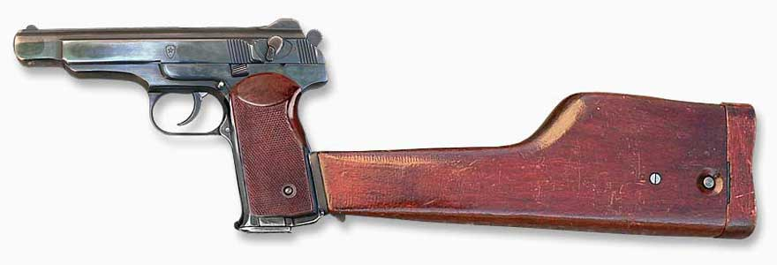
Автоматический пистолет Стечкина АПС
Масса, кг:1,78
Длина, мм:540 мм
Патрон:9×18 мм
Скорострельность, выстрелов/мин:700-750
Начальная скорость пули, м/с:340
Прицельная дальность, м:200 м
Боекомплект, шт:двухрядный
магазин 20 патронов
Прицел:открытый

Slide 12
